Slide 1


KoKo – etterarbeid
Ark til utdeling og bruk
Modul 1:
Hvordan bedre egne egenskaper?
Modul 3:
Yrkesvalg
Modul 2:
Hvordan tar du valg?
Modul 4:
Min karriere

Slide 2


AFIS-fullmektig | Barnehageassistent | CNC-operatør | Feier | Glasshåndverker | Industrisnekker
Adjunkt | Barnehagelærer | Chassispåbygger | Fengselsbetjent | Grafisk designer | Industritapetserer
Advokat | Barnehagestyrer | Dansepedagog | Filigranssølvsmed | Gravferdskonsulent | Influencer
Advokatassistent | Barnekirurg | Danser | Filmfotograf | Gravør | Ingeniør
Advokatsekretær | Barnelege | Dataelektroniker | Filolog | Grunnskolelærer | Ingeniør i energi og miljø i bygg
Agronom | Barnesykepleier | Dataingeniør | Filosof | Gründer | Innkjøper
Aksjemegler | Barnevernspedagog | Designer | Finansanalytiker | Guide | Inspisient
Aktivitør | Bartender | Diakon | Finmekaniker | Gullsmed | Instrumentalpedagog
Aktuar | Bas/Nettmann | Diakonimedarbeider | Fiskehelsebiolog | Gynekolog | Intensivsykepleier
Akupunktør | Betongfagarbeider | Dimensjonskontrollør | Fiskeoppdretter | HMS-ingeniør | Interaksjonsdesigner
Allmennlege | Bibliotekar | Diplomat | Fisker | Havforsker | Interiørarkitekt
Aluminiumskonstruktør | Bilklargjører | Dirigent | Fjell- og bergverksarbeider | Havnesjef | Interiørkonsulent
Ambassadør | Billakkerer | Dommer | Flygeleder | Heismontør | Isolatør
Ambulansearbeider | Billedkunstner | Dramaturg | Flyinstruktør | Helsefagarbeider | Jordbrukssjef
Anestesilege | Bilmekaniker (lette kjøretøy) | Driftsoperatør i idrettsanlegg | Flyktningkonsulent | Helsesekretær | Jordmor
Anestesisykepleier | Bilmekaniker (tunge kjøretøy) | Driftstekniker (IT) | Flymotormekaniker | Helsesykepleier | Journalist
Animatør | Bilselger | Duojár | Flystrukturmekaniker | Hematolog | Jurist
Anleggsgartner | Bilskadereparatør | Dykker | Flysystemmekaniker | Herreskredder | Kabinbesetning fly
Anleggsmaskinfører | Bioingeniør | Dyrepasser | Forfatter | Hestefaglært | Kantinemedarbeider
Anleggsmaskinmekaniker | Biokjemiker | Dyrepleier | Forgyller | Historiker | Kaptein
Ansatt i Forsvaret | Biolog | E-sportutøver | Forretningsutvikler | Hjelpearbeider (bygg og anlegg) | Kardiolog
Antikvar | Biopat | Eiendomsmegler | Forsikringsrådgiver | Hjemmehjelp | Karriereveileder
Apoteker | Bioteknolog | Elektriker | Forsker | Hjulutrustningsreparatør | Kateket
Apotektekniker | Bistandsarbeider | Elektrofagarbeider | Fotballdommer | Homeopat | Keramiker
Arbeidsmedisiner | Blikkenslager | Elektroingeniør | Fotballspiller | Hotelldirektør | Kirketjener
Arealplanlegger | Blomsterdekoratør | Elektroreparatør | Fotballtrener | Hotellmedarbeider | Kirkeverge
Arkeolog | Blyglasshåndverker | Energimontør | Fotograf | Hovmester | Kiropraktor
Arkitekt | Bokhandler | Energioperatør | Fotojournalist | Hovslager | Kirurg
Arkivar | Bonde | Ergoterapeut | Fotterapeut | Hudlege | Kjemiingeniør
Aromaterapeut | Bore- og vedlikeholdsoperatør | Ernæringskokk | Frisør | Hudpleier | Kjemiker
Arrangementsplanlegger | Branningeniør | Etterforsker | Fylkesjordsjef | Husøkonom | Kjeveortoped
Art director | Brannkonstabel | Eurytmist | Fylkesskogmester | Hydrolog | Kjole- og draktsyer
Asfaltør | Bryst- og endokrinkirurg | FU-operatør | Fysikalsk medisiner | Håndbokbinder | Kjøkkensjef
Astronaut | Brønnoperatør | Fabrikksjef, fiske | Fysiker | Håndvever | Kjøttskjærer
Astronom | Brønnoperatør for elektriske kabeloperasjoner | Fagarbeider industriell matproduksjon | Fysioterapeut | IKT-servicemedarbeider | Klesdesigner
Attføringskonsulent | Brønnoperatør for mekaniske kabeloperasjoner | Fagarbeider sjømatproduksjon | Førerhundtrener | IT-administrator | Klinisk ernæringsfysiolog
Au pair | Brønnoperatør havbunnsinstallasjoner | Faglærer | Førsteamanuensis | IT-konsulent | Klinisk sosionom
Audiograf | Brønnoperatør komplettering | Fagoperatør i farging, trykking og etterbehandling | Garnframstiller | IT-leder | Kokk
Audiopedagog | Brønnoperatør kveilerør | Fagoperatør i fiskeredskapsfaget | Gartner | Idrettskonsulent | Kommunikasjonsrådgiver
Automatiker | Brønnoperatør sementering | Fagoperatør i grafisk produksjonsteknikk | Garver | Idrettstrener | Komponist
Avioniker | Bunadtilvirker | Fagoperatør i industrisømfaget | Geofysiker | Idrettsutøver | Komposittbåtbygger
Avisbud | Buntmaker | Fagoperatør i limtreproduksjonsfaget | Geograf | Illustratør | Konditor
Avløser | Bussjåfør | Fagoperatør i polymerkompositt / herdeplast | Geokjemiker | Indremedisiner | Konduktør
Badevakt | Butikkmedarbeider | Fagoperatør i produksjonsteknikk | Geolog | Industridesigner | Konservator
Baker | Butikkslakter | Fagoperatør i termoplast | Geriater | Industriell overflatebehandler | Konsulent
Banemontør | Byggdrifter / vaktmester | Fagoperatør i trelastfaget | Gestaltterapeut | Industrimaler | Konsulent i offentlig sektor
Barista | Byggingeniør | Fagoperatør i trikotasje | Gipsmaker | Industrimekaniker | Kontor- og administrasjonsmedarbeider
Barne- og ungdomsarbeider | Båtbygger | Fagoperatør i veving | Gjenvinningsoperatør | Industrimontør | Koreograf
Barne- og ungdomspsykiater | Bøkker | Familierådgiver | Gjørtler | Industrioppmåler | Kosmetolog
Barne- og ungdomspsykolog | Børsemaker | Farmasøyt | Glassfagarbeider | Industrirørlegger | Kostymesyer
Modul 3
Yrkesvalg
Yrker i Norge – side 1
Notes:
Se på listen over yrker i Norge. Velg deg ut 5 yrker som du tror du kunne tenke deg å jobbe med. Søk gjerne opp noen av yrkene som du ikke kjenner til fra tidligere slik at du finner ut hva de innebærer. Velg deg så ut en favoritt blant disse 5.

Slide 3
Kostøkonom | Matros | Ortopeditekniker | Reiseleder | Smed | Togekspeditør
Kranfører | Mattekniker | Ortoptist | Reiselivsmedarbeider | Sminkør | Togelektriker
Kreftsykepleier | Matteknolog | Oseanograf | Rektor/skoleleder | Snekker | Togleder
Kriminolog | Mediedesigner | Osteopat | Rekvisitør | Soneterapeut | Tolk
Kulde- og varmepumpemontør | Mediegrafiker | Oversetter | Renholdsoperatør | Sosialantropolog | Toller
Kulturhistoriker / kulturviter | Megler | Overstyrmann | Repslager | Sosiolog | Trafikkbetjent (parkering)
Kundeansvarlig (salg) | Mekaniker | Paleontolog | Resepsjonist | Sosionom | Trafikklærer
Kunderådgiver i bank | Menighetspedagog | Patolog | Reseptarfarmasøyt | Speditør | Trebåtbygger
Kunst- og kulturformidler | Meteorolog | Pedagog | Reservedelsekspeditør | Spesialist i fordøyelsessykdommer | Tredreier
Kunsthistoriker | Mikrobiolog | Pedagogisk-psykologisk rådgiver (PP-rådgiver) | Revisor | Spesialpedagog | Treskjærer
Kunsthåndverker | Miljøarbeider | Perfusjonist | Revmatolog | Spesialsykepleier innen psykisk helse | Trevaresnekker
Kunstner | Miljørådgiver | Personalrådgiver | Ridelærer | Spilldesigner | Trikkefører
Kurator | Miljøterapeut | Personalsjef | Romteknolog | Spillprogrammerer | Tømrer
Kurvmaker | Misjonær | Personlig assistent | Rådgiver i offentlig sektor | Sportsdommer | Undervisningsinspektør
Kystskipper | Modell | Personlig trener | Røkter | Statistiker | Urmaker
Laborant | Modellbygger | Petroleumsingeniør | Rørlegger | Statsviter | Urolog
Landbruksmaskinmekaniker | Modist | Pianostemmer | Røykdykker | Steinfagarbeider | Utmarkskonsulent
Landbruksrådgiver | Motormann | Pilot | Saksbehandler | Stillasbygger | Utstillingsdesigner
Landmåler | Motormekaniker | Planteinspektør | Salgsmedarbeider | Stipendiat | Vaskerioperatør
Landskapsarkitekt | Motorsykkelmekaniker | Planteviter | Salgssjef | Storurmaker | Vei- og anleggsarbeider
Leder | Murer | Plastikkirurg | Salmaker | Strikkehåndverker | Vekter
Lege | Museumsformidler | Plastmekaniker | Samfunnsgeograf | Studiekonsulent | Verktøymaker
Legemiddelkonsulent | Musiker | Platearbeider | Samfunnsmedisiner | Styrmann | Vernepleier
Lektor | Musikkpedagog | Pleiemedarbeider | Samfunnsplanlegger | Støper | Veterinær
Litteraturviter | Musikkprodusent | Politi | Samfunnsøkonom | Støttekontakt | Videokunstner
Logistikkoperatør | Musikkterapeut | Politibetjent | Sanger | Supportkonsulent | Vikler
Logoped | Møbeldesigner | Politijurist | Sangpedagog | Sveiser | Vinkelner
Lokomotivfører | Møbelsnekker | Politiker | Scenograf | Sykepleier | Webdesigner
Los | Møbeltapetserer | Portør | Seilmaker | Systemutvikler | Yrkessjåfør
Lufthavnbetjent | NDT-kontrollør | Postbud | Sekretær | Sølvsmed | Økonom
Lungespesialist | Naprapat | Prest | Serigraf | TV-fotograf | Økonomikonsulent
Lydkunstner | Naturforvalter | Produksjonselektroniker | Servitør | Taksidermist | Økonomisjef
Lydtekniker | Nautisk instrumentmaker | Produktutvikler fiskefôr | Signalmontør | Takstmann | Øre-nese-hals-spesialist
Lystekniker | Negledesigner | Professor | Sivilingeniør | Taktekker | Øyelege
Låsesmed | Nettverkstekniker | Profileringsdesigner | Siviløkonom | Tannhelsesekretær
Lærer | Nevrokirurg | Programvareutvikler | Sjåfør | Tannlege
Maler | Nevrolog | Prosessingeniør | Sjømathandler | Tannpleier
Manuellterapeut | Nevrosykepleier | Prosesstekniker | Skadedyrbekjemper | Tanntekniker
Marin bioteknolog | Nukleærmedisiner | Prosjektleder | Skipper på fiskefartøy | Tavlemontør
Marinbiolog | Nyrelege | Provisorfarmasøyt | Skipsmegler | Taxisjåfør
Maritim elektriker | Obduksjonstekniker | Psykiater | Skofagoperatør | Tegnspråktolk
Markedsanalytiker | Onkolog | Psykolog | Skogbruksleder | Teknisk forfatter
Markedsføringskonsulent | Operasjonssykepleier | Psykoterapeut | Skogbrukssjef | Teknisk tegner
Markedssjef | Optiker | Pølsemaker | Skogsoperatør | Tekstforfatter
Maskiningeniør | Optroniker | Radiograf | Skoleassistent | Tekstilrenser
Maskinist | Organist/Kantor | Radiolog | Skolefritidsleder (SFO) | Telefonselger
Maskinsjef | Orgelbygger | Redaktør | Skomaker | Telekommunikasjonsmontør
Maskør- og parykkmaker | Ornitolog | Regissør | Skriftgransker | Terapeut
Massasjeterapeut | Ortoped | Regnskapsfører | Skuespiller | Thoraxkirurg
Matematiker | Ortopediingeniør | Reindriftsutøver | Slakter | Tilkomsttekniker
Kilde: utdanning.no
Modul 3
Yrkesvalg
Yrker i Norge side 2

Slide 4
Nr. | Bedrift | Omsetn* |  | Nr. | Bedrift | Omsetn*
1 | Sykehuset Østfold Hf | 6 735 241 |  | 26 | Fredrikstad Energi AS | 988 829
2 | Europris ASA | 6 234 389 |  | 27 | Husqvarna Norge AS | 893 149
3 | Europris Butikkdrift AS | 5 457 309 |  | 28 | Skolt Holding AS | 878 929
4 | Orkla Foods Norge AS | 4 856 005 |  | 29 | Leif Grimsrud AS | 788 210
5 | Borregaard ASA | 4 785 000 |  | 30 | J A Magnussen Engros AS | 781 488
6 | Europris AS | 4 426 679 |  | 31 | Brynild Gruppen Holding AS | 769 345
7 | Wärtsilä Moss AS | 3 528 849 |  | 32 | Ørje Kornsilo og Mølle SA | 767 377
8 | Jackon Holding AS | 3 009 690 |  | 33 | Nordic Paper AS | 740 266
9 | Steinsviks Regnskapskontor ANS | 2 810 408 |  | 34 | Park & Anlegg AS | 716 738
10 | Fresenius Kabi Norge AS | 1 854 466 |  | 35 | Bertel O Steen Østfold AS | 714 672
11 | Denofa AS | 1 693 997 |  | 36 | Vpk Packaging AS | 704 934
12 | Kynningsrud AS | 1 519 929 |  | 37 | Pretec Group AS | 664 907
13 | Glava AS | 1 511 909 |  | 38 | Østfold Energi AS | 657 862
14 | Dustin Norway AS | 1 427 865 |  | 39 | Jackon AS | 654 720
15 | Soland Invest AS | 1 401 698 |  | 40 | Norsk Stål Tynnplater AS | 599 407
16 | Breivik Holding AS | 1 400 558 |  | 41 | Roar Paulsrud AS | 596 917
17 | Euro Sko Norge AS | 1 322 443 |  | 42 | Kingsrød Transport AS | 585 149
18 | Solid Gruppen AS | 1 314 844 |  | 43 | Itello AS | 582 938
19 | Contiga AS | 1 234 488 |  | 44 | Flexit AS | 560 661
20 | Greencarrier Shipping & Logistics AS | 1 225 507 |  | 45 | Barco Fredrikstad AS | 560 340
21 | Kappahl A/S | 1 217 432 |  | 46 | Ndi Norge AS | 549 976
22 | Kronos Titan AS | 1 076 583 |  | 47 | Reichhold AS | 533 636
23 | Borg Invest AS | 1 053 562 |  | 48 | Toyota Østfold & Follo AS | 532 576
24 | Dahle Holding AS | 1 033 291 |  | 49 | Jøtul AS | 526 808
25 | Elwa Holding AS | 1 033 291 |  | 50 | Fiskå Mølle Moss AS | 525 494
Største bedrifter i Østfold
Nr. 1 til 50
Kilde: www.largestcompanies.no/
*Omsetning i 1000 NOK
Modul 3
Yrkesvalg
100 største bedrifter i Østfold - side 1
Notes:
Se på bedriftene i Østfold. Kjenner du igjen mange av dem? Søk gjerne opp noen av bedriftene du ikke kjenner til for å finne ut hva de driver med. Tror du du finner ditt valgte favorittyrke blant noen av disse bedriftene? Hva med noen av de andre yrkene du valgte ut i forrige punkt?

Slide 5
Nr. | Bedrift | Omsetn* |  | Nr. | Bedrift | Omsetn*
51 | Østlandske Formidling AS | 521 993 |  | 76 | Kynningsrud Fundamentering AS | 336 539
52 | Slåttland Mek Industri AS | 503 478 |  | 77 | Hansen Protection AS | 319 404
53 | Teknotherm Marine AS | 486 513 |  | 78 | T.L. Invest AS | 299 673
54 | Asco AS | 479 327 |  | 79 | Fossheiene Eiendom AS | 298 909
55 | Metacon AS | 469 284 |  | 80 | Kamperhaug Invest AS | 297 104
56 | Ove Skår AS | 455 935 |  | 81 | Dynatec Group AS | 289 022
57 | Skjeberg Investment AS | 454 926 |  | 82 | Engelsviken Canning AS | 286 068
58 | Brennes Holding AS | 450 010 |  | 83 | Olimb Rørfornying Holding AS | 283 247
59 | Fredheim Maskin AS | 443 246 |  | 84 | Konsum Gruppen Norge AS | 279 156
60 | Brenntag Nordic AS | 439 832 |  | 85 | Høiax AS | 278 975
61 | Rosendal Gruppen AS | 437 953 |  | 86 | Braathe AS | 278 894
62 | Dahles Auto Fredrikstad AS | 427 253 |  | 87 | Erling Rød AS | 275 405
63 | Enok Dahl Hansen AS | 426 919 |  | 88 | Älvsbyhus Norge AS | 269 920
64 | Sleipner Motor AS | 420 229 |  | 89 | Fire Fighting Systems AS | 266 925
65 | Rks Holding AS | 413 439 |  | 90 | Sto-Nor Holding AS | 266 573
66 | Dahles Auto Sarpsborg AS | 409 389 |  | 91 | Garmin Nordic Norway AS | 259 965
67 | BioBag International AS | 404 768 |  | 92 | Infotjenester AS | 254 897
68 | Arca Nova Bolig AS | 396 610 |  | 93 | Mjørud Gruppen AS | 252 103
69 | Oven Holding AS | 385 803 |  | 94 | Amr Holding AS | 251 357
70 | Nordlie Vekst AS | 378 357 |  | 95 | Stamsaas AS | 251 246
71 | Polaris Norway AS | 373 757 |  | 96 | Kingspan AS | 247 484
72 | AE Gruppen AS | 368 201 |  | 97 | Tgr Norge AS | 246 689
73 | Salatmestern AS | 350 004 |  | 98 | Stene Stål Produkter AS | 246 582
74 | Etac AS | 349 751 |  | 99 | Degernes Landbrukslag SA | 243 722
75 | New Wave Norway AS | 347 098 |  | 100 | Råde Graveservice Eiendom AS | 242 444
Største bedrifter i Østfold
Nr. 51 til 100
Kilde: www.largestcompanies.no/
*Omsetning i 1000 NOK
Modul 3
Yrkesvalg
100 største bedrifter i Østfold - side 2

Slide 6
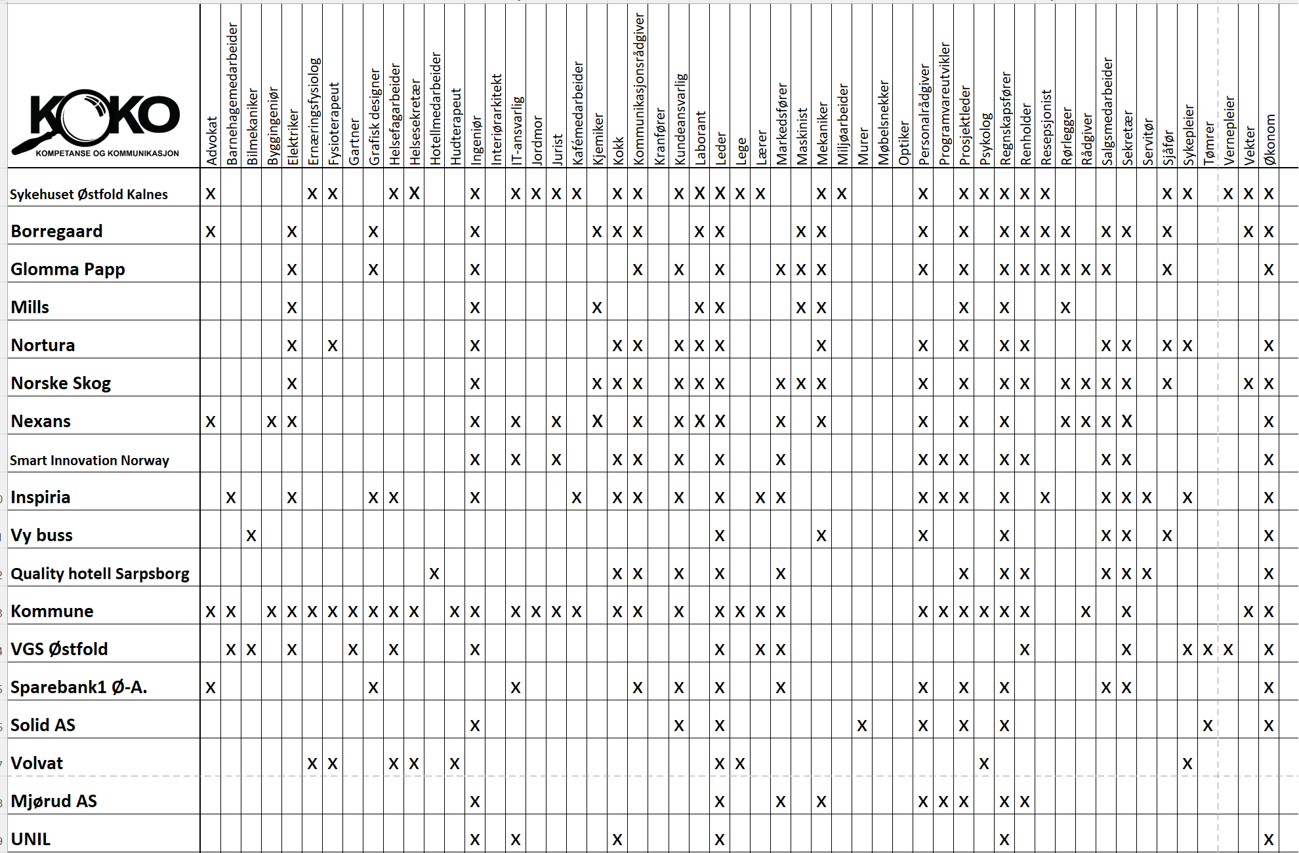
Utvalg av bedrifter og yrker fra Østfold
Modul 3
Yrkesvalg
Oversikt brukt i KOKO
Notes:
Se på bedriftsarket med tilhørende kryss. Tror du ditt favorittyrke eller noen av de andre yrkene du valgte ut finnes på noen av arbeidsplassene her?
Tenk om vi hadde utvidet bedriftsarket med alle 3000 bedriftene (med over 10 ansatte) som finnes i Østfold. Hvor mange muligheter har du nå til å finne ditt favorittyrke blant disse tror du? Hva med de andre valgte yrkene? Det er plass til deg i arbeidslivet!

Slide 7
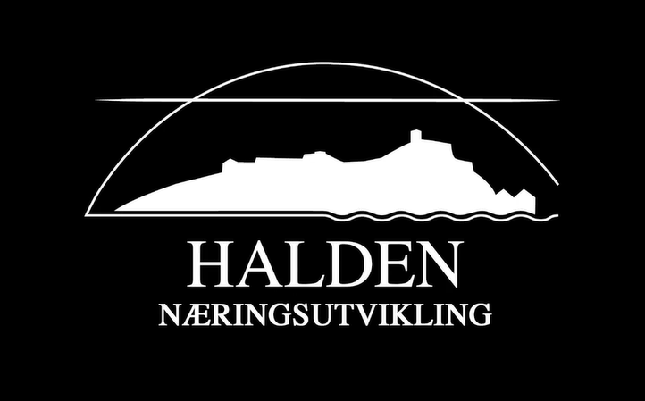
Video om yrkesvalg:
https://vimeo.com/508062476
Modul 3
Yrkesvalg
Video – Eksempler på yrker i Halden
Notes:
Vis film, og

Slide 8
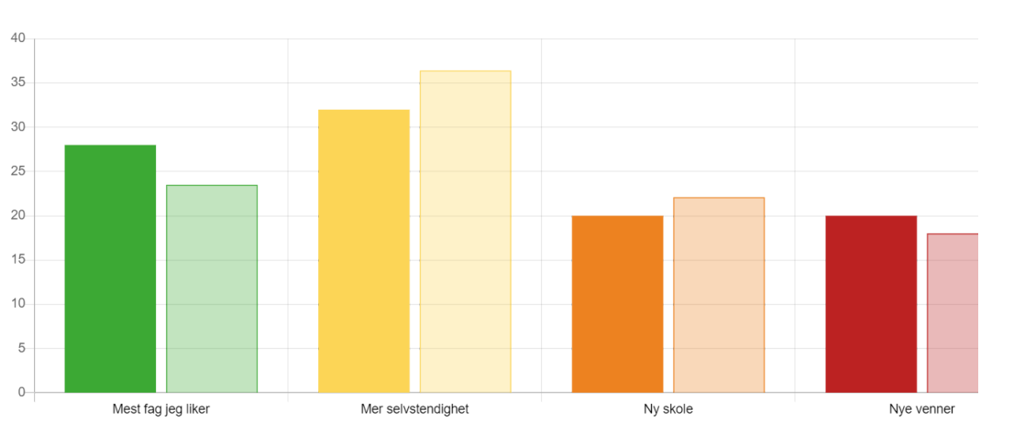
Sett her inn klassens resultat som er sendt på mail.
Modul 3
Yrkesvalg
Modul 2:
Hvordan tar du valg?
Klassens svar på: Hva er viktigst med en jobb?
Notes:
Materiell D

